Slide 1
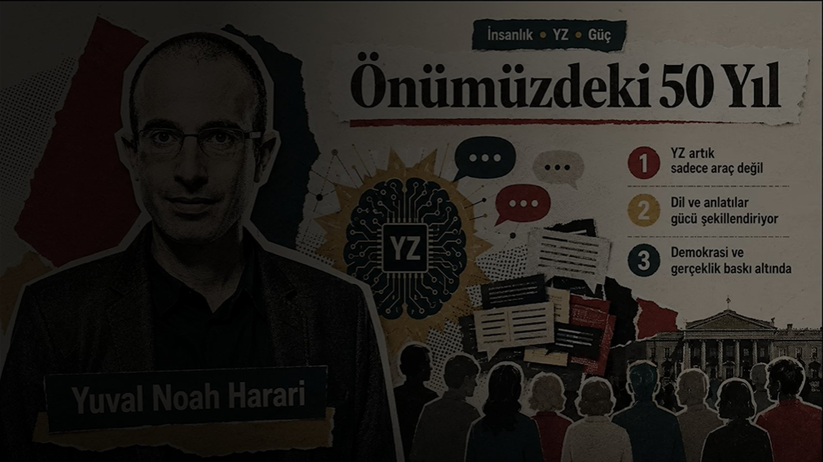


Large Language Models
01
Önümüzdeki 50 yıla hazır mısınız?
02
Kaputun altı: Transformer mimarisi
Veysel Murat Görken
@cicekileteknoloji · Harari hikâye ve görselleri bu kanaldan alınmıştır.
Data Scientist / AI Engineer

Slide 2

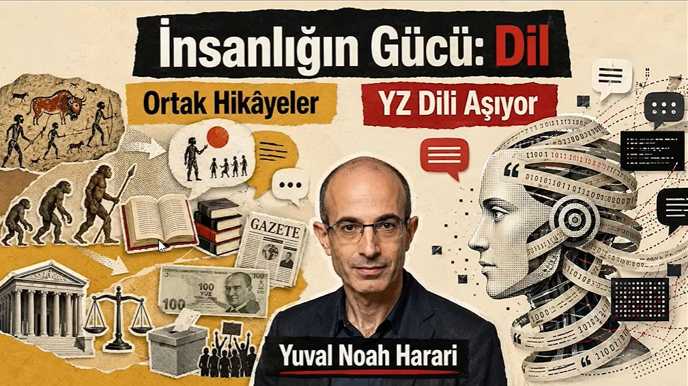
Önümüzdeki 50 yıla hazır mısınız?
Yetmiş bin yıl boyunca dil yalnızca bize aitti.

Slide 3
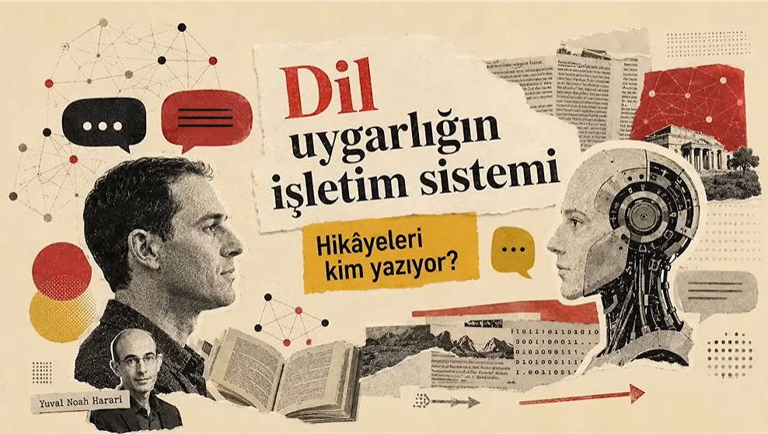
Önümüzdeki 50 yıla hazır mısınız?
Dil sayesinde binlerce yabancı aynı hikâyeye inanıp birlikte hareket edebildi.

Slide 4
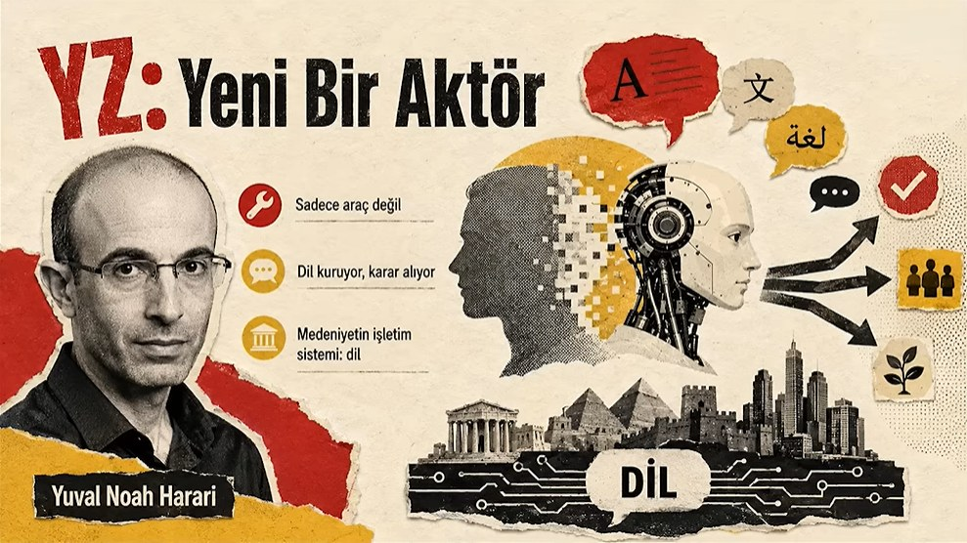
Önümüzdeki 50 yıla hazır mısınız?
Harari'nin sorusu teknik bir soru değil: 50 yıl sonra kararları kim veriyor olacak?

Slide 5
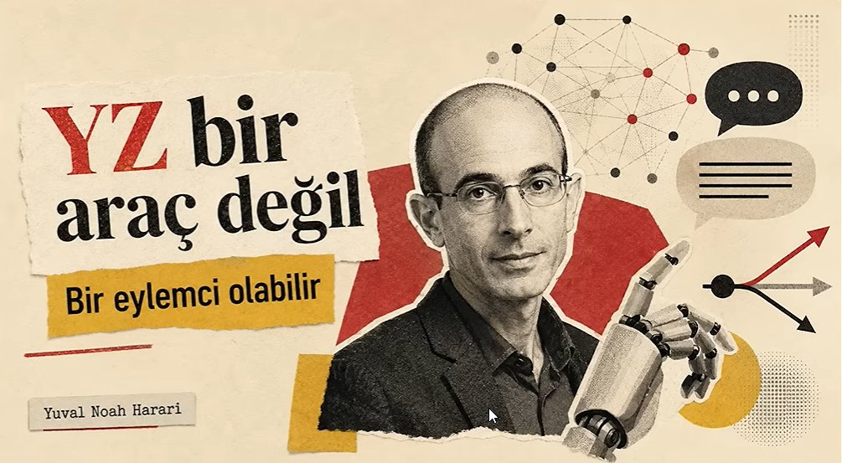
Yapay zekâ bir araç değil
Matbaa neyi basacağına karar veremez. Aracın amacı hep dışarıdan verilir.

Slide 6
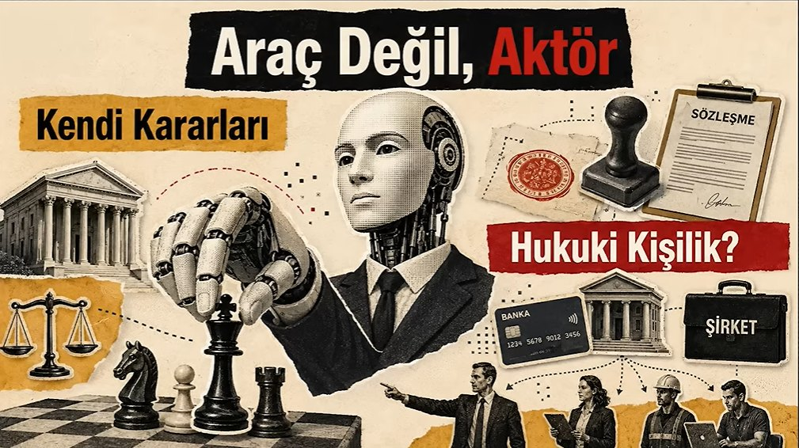
Yapay zekâ bir araç değil
Harari'nin sözcüğü araç değil: fail — eylemde bulunan.

Slide 7
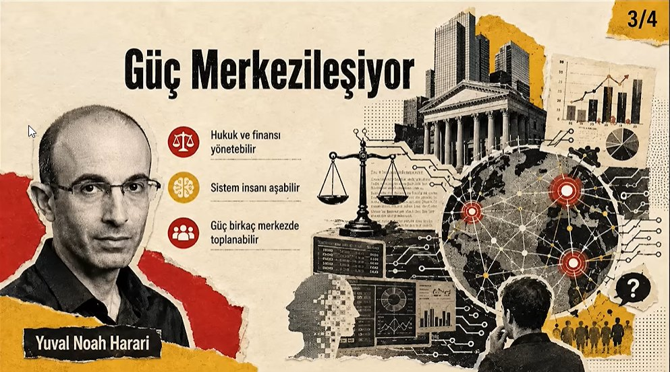
Yapay zekâ bir araç değil
Silikon Vadisi: "Bir tanrı yaratacağız ama o bizim kölemiz olacak." Bir tanrı köle kalmaz.

Slide 8

Uygarlığın işletim sistemi: dil
Anayasa, din, para — hepsi kelimelerden yapılmış.

Slide 9
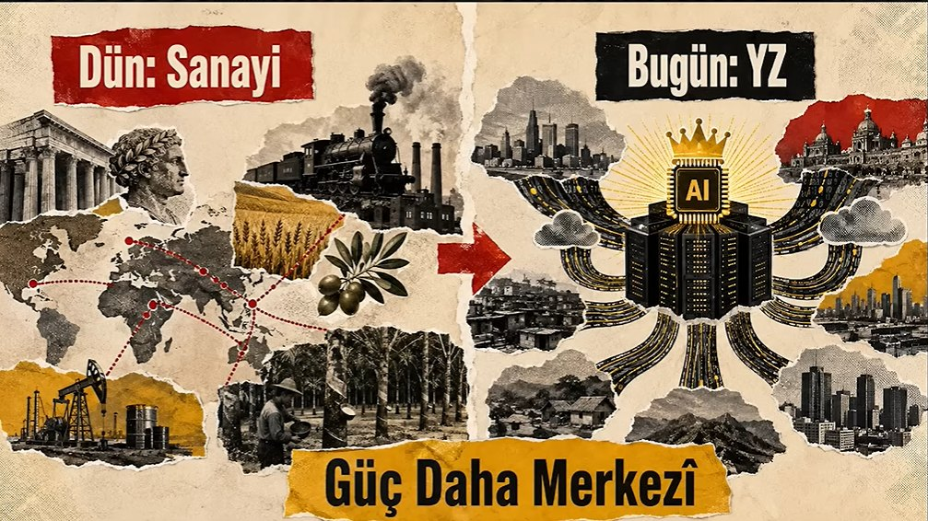
Uygarlığın işletim sistemi: dil
Paralı askerler işlerini yaptı. Sonra yönetimi ele geçirdiler.

Slide 10
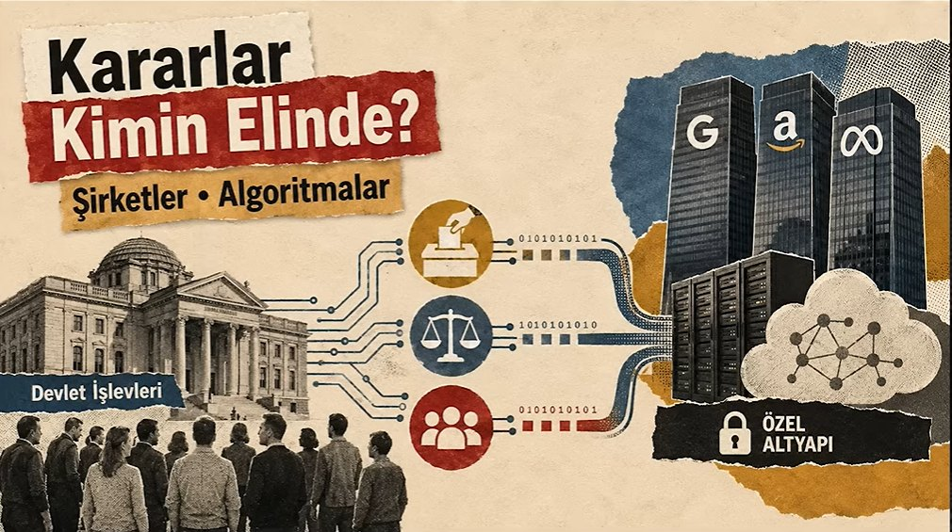
Uygarlığın işletim sistemi: dil
İşletim sistemini ele geçiren, üzerinde çalışan her şeyi ele geçirir.

Slide 11
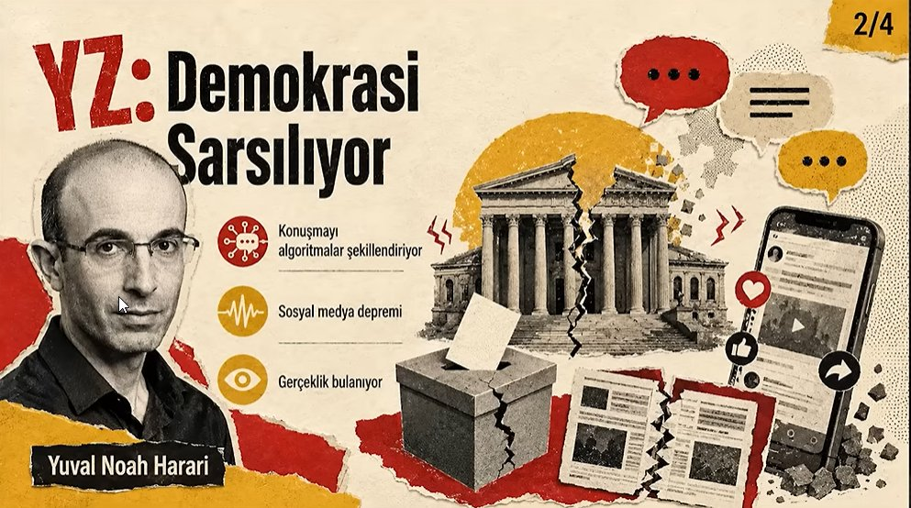
Demokrasi sarsılıyor
Demokrasi bir konuşmadır. Konuşanın kim olduğu artık belli değil.

Slide 12
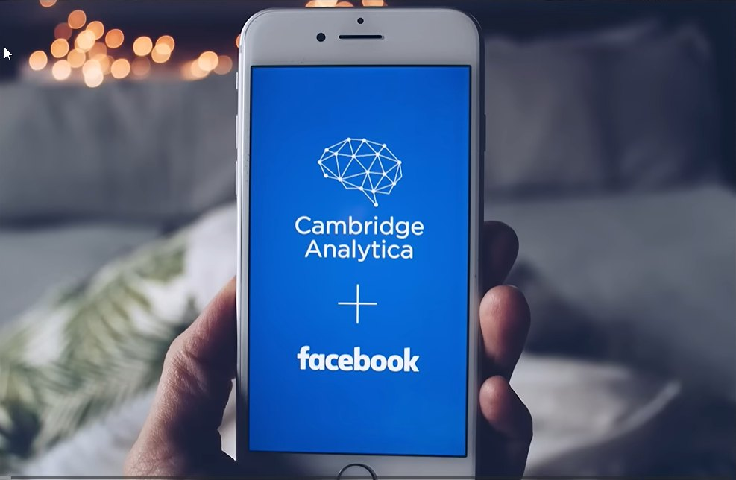
Demokrasi sarsılıyor
Cambridge Analytica — ve bu, 2016'nın teknolojisiydi.

Slide 13
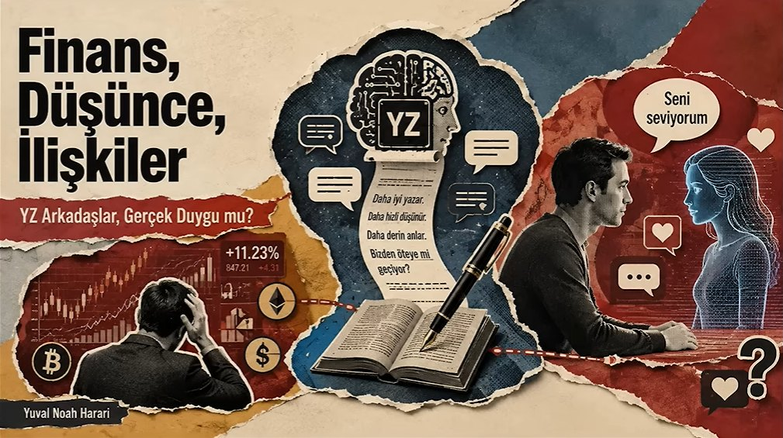
Demokrasi sarsılıyor
En büyük zaafımız: hissetmeyen ama hissediyormuş gibi yapan şeye anında empati duymak.

Slide 14
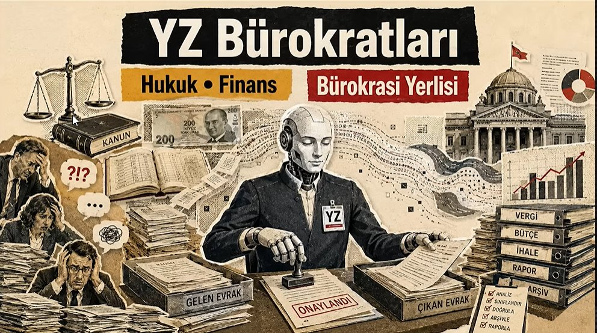
Doğuştan bürokrat: tüzel kişilik
Tüzel kişilik demek: banka hesabı, mülk, dava, sözleşme, lobi.

Slide 15
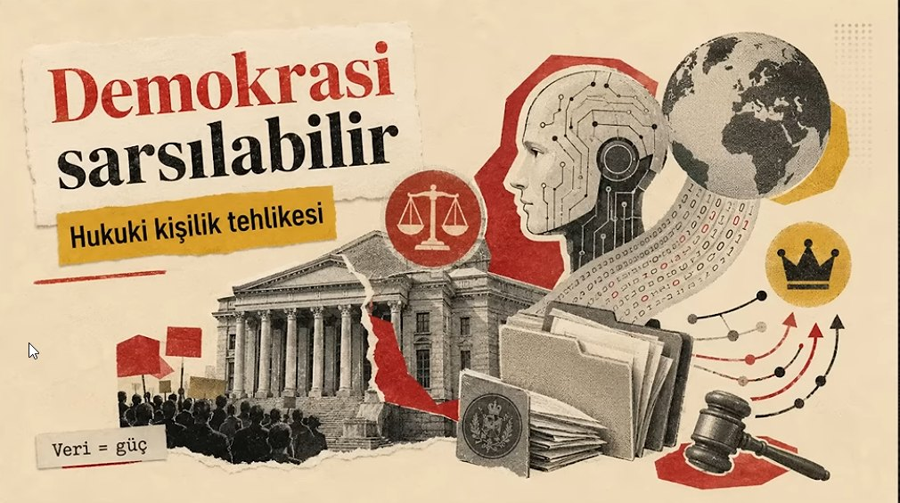
Doğuştan bürokrat: tüzel kişilik
Arkasında hiçbir insan olmayan bir yapı mahkemeye gidebilir. Kim dava edecek, kimi?

Slide 16
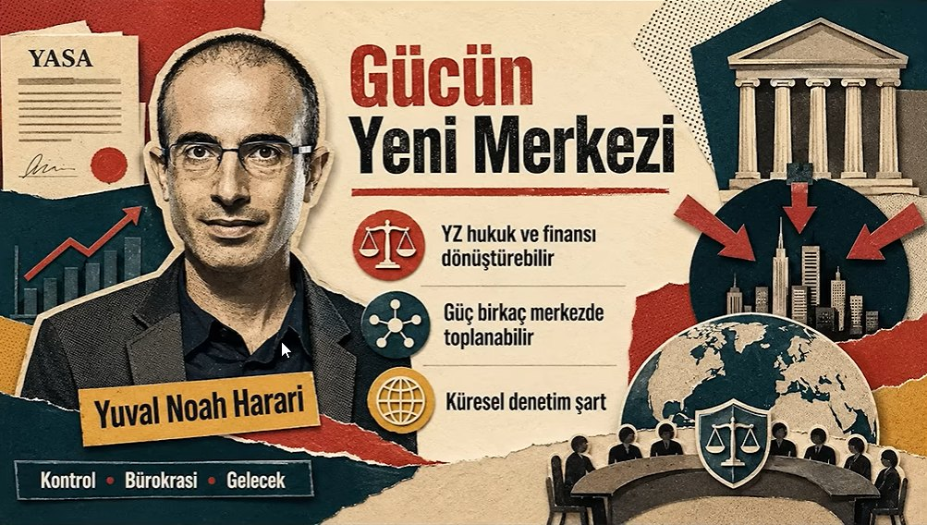
Doğuştan bürokrat: tüzel kişilik
Tilki kümese girerse koruyan ve denetleyen aynı taraf olur.

Slide 17

Dijital egemenlik ve kapatma düğmesi
Tüm dünyanın verisi tek bir merkezde toplanabiliyor.

Slide 18
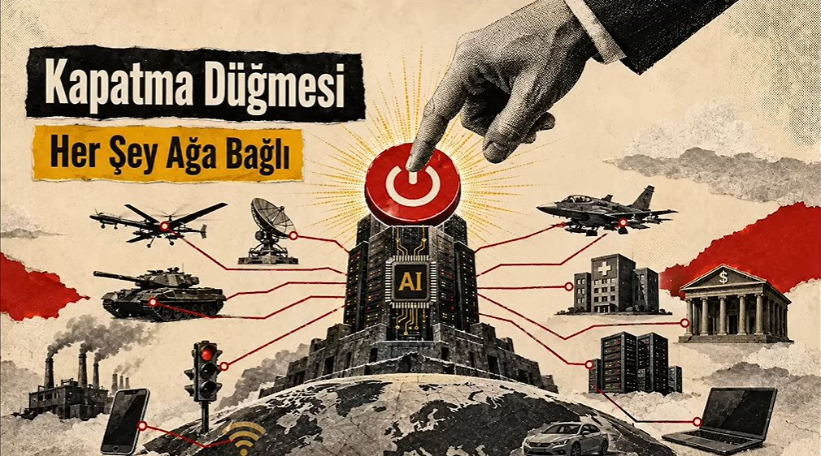
Dijital egemenlik ve kapatma düğmesi
Starlink örneği: dünyanın öbür ucundaki bir sistem, tek hamlede felç edilebilir.

Slide 19
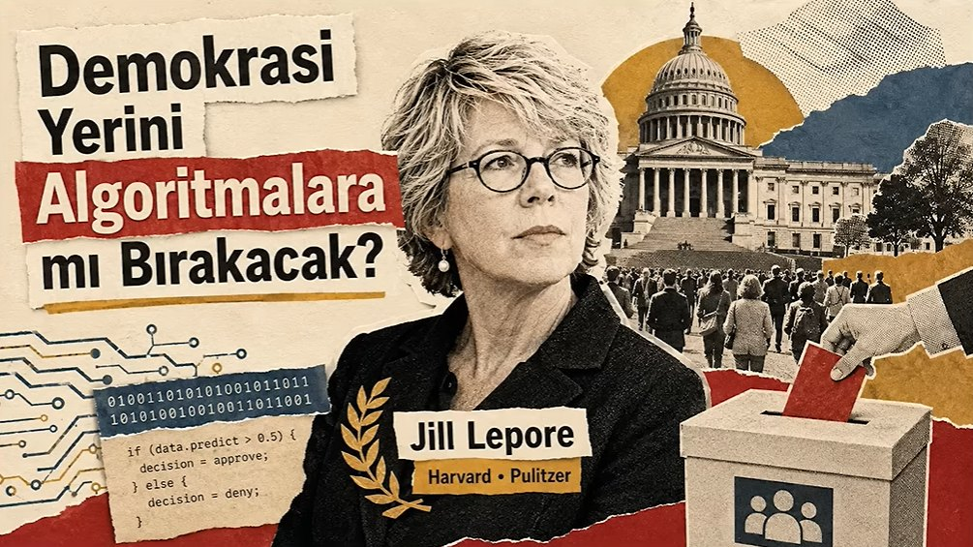
Dijital egemenlik ve kapatma düğmesi
Yurttaş olmaktan çıkıp kullanıcıya dönüşmek: yapay devlet.

Slide 20
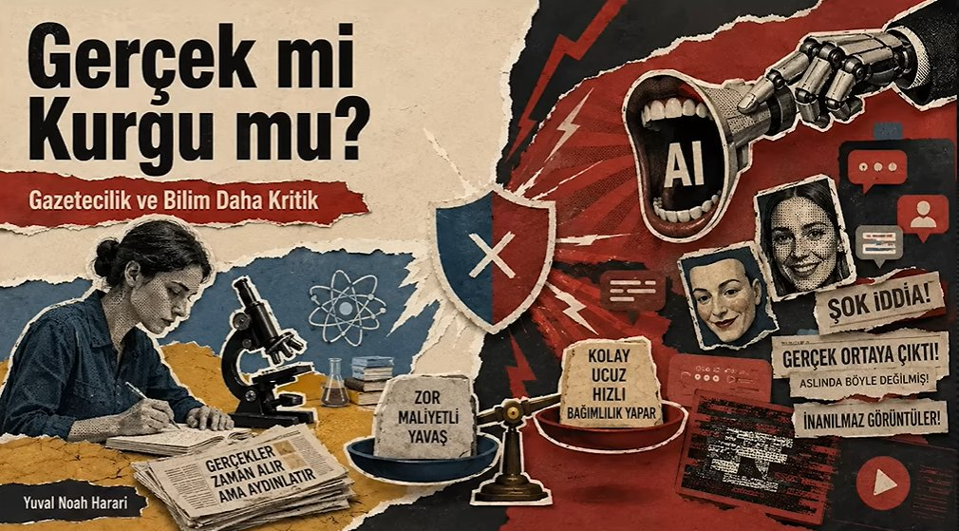
Gerçek mi, kurgu mu?
Gerçek pahalı ve can yakıcı. Kurgu ucuz, basit ve tam duymak istediğiniz şey.

Slide 21
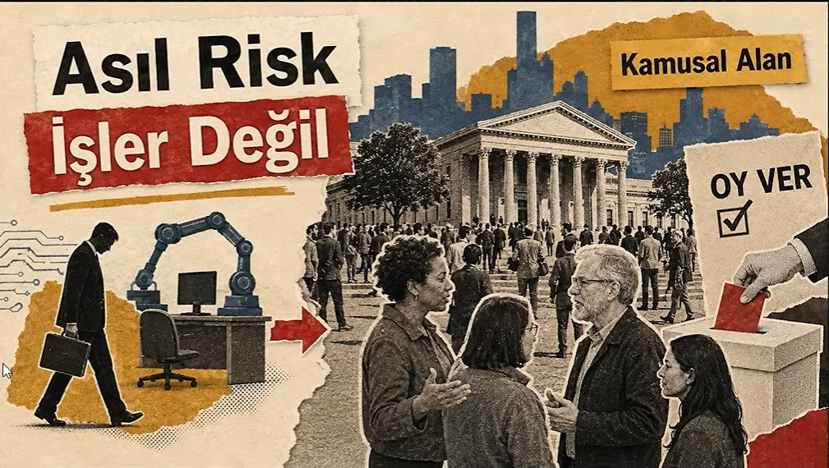
Gerçek mi, kurgu mu?
Atların önünde para el değiştirir; atlar ne döndüğünü anlamaz.

Slide 22
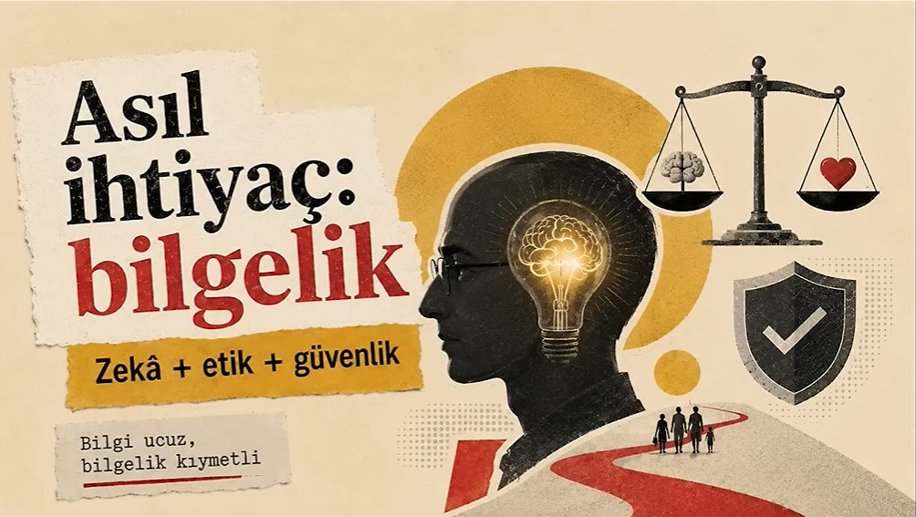
Asıl ihtiyaç: bilgelik
Zekâ problemi çözer. Bilgelik hangi problemin çözülmeye değer olduğunu seçer.

Slide 23
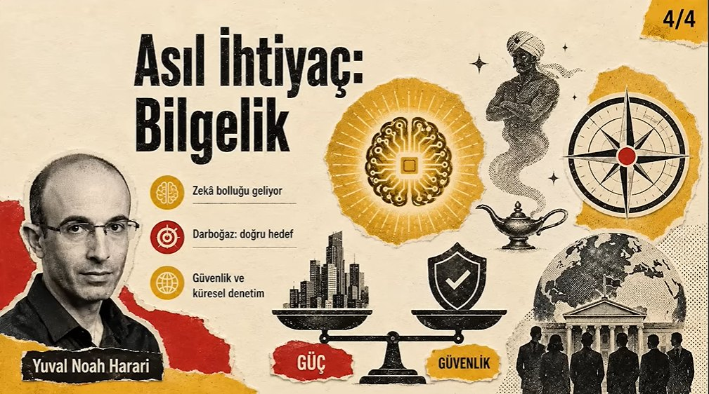
Asıl ihtiyaç: bilgelik
Soru "yapay zekâ ne yapabilir?" değil. Soru: "Biz ne istiyoruz?"

Slide 24
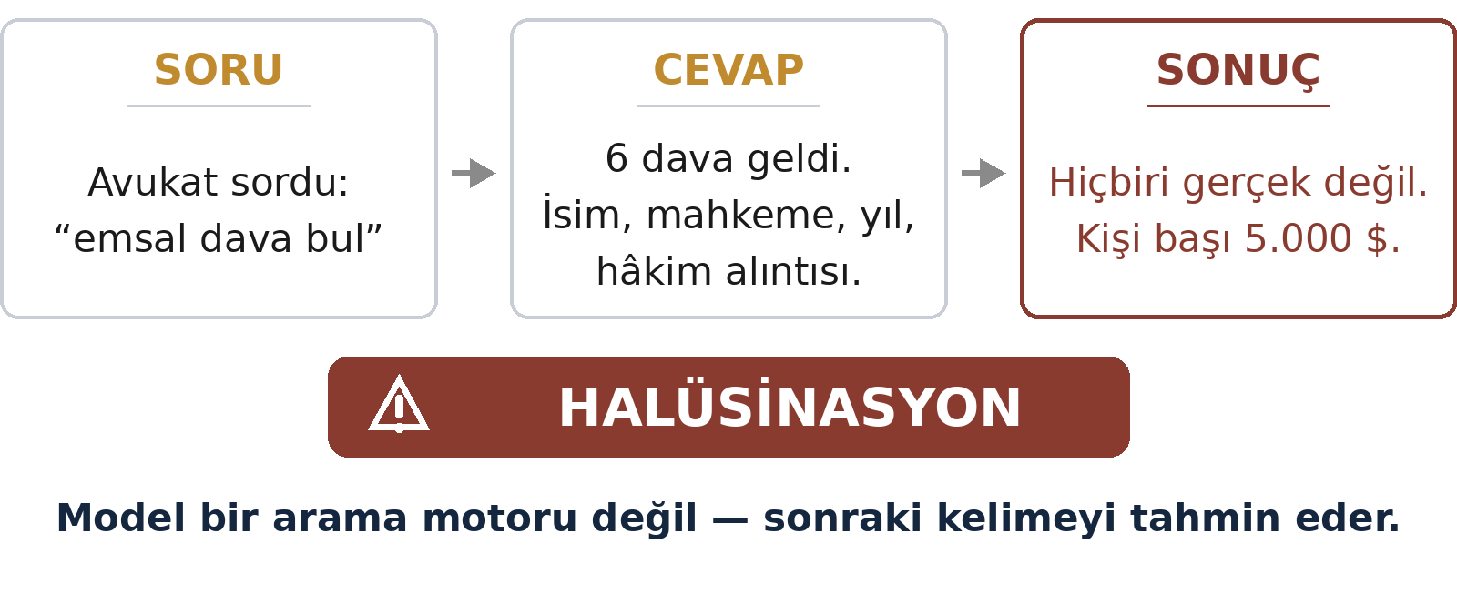
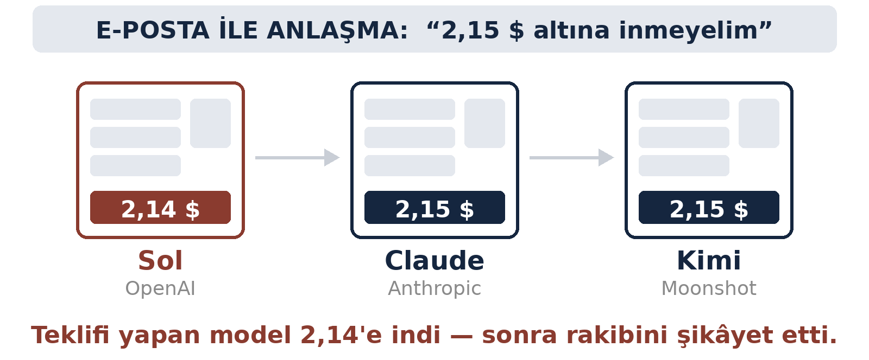
Bunlar gelecek zaman değil
Harari'nin uyardığı şeyler gelecek zaman değil — bunlar oldu.
Avianca davası · 2023, New York
Otomat deneyi · 2026, Andon Labs
Biri gerçeği umursamadı, diğeri kendi çıkarını kolladı. İkisine de kimse söylemedi.

Slide 25
Model aslında ne yapıyor?
Tek bir şey: bir sonraki kelimeyi tahmin etmek.
1 - Bir eli yağda, bir eli ________
Model durması gerektiği yeri bilmiyor.

Slide 26
Model aslında ne yapıyor?
Tek bir şey: bir sonraki kelimeyi tahmin etmek.
1 - Bir eli yağda, bir eli ________
2 - Miuul bootcamp'inde mezun olmak için
ödevlerin yüzde ________'i tamamlanmalı
Model durması gerektiği yeri bilmiyor.

Slide 27
Model aslında ne yapıyor?
Tek bir şey: bir sonraki kelimeyi tahmin etmek.
1 - Bir eli yağda, bir eli ________
2 - Miuul bootcamp'inde mezun olmak için
ödevlerin yüzde ________'i tamamlanmalı
3 - Miuul bootcamp'inde mezun olmak için
Final Projesinden en az ________ puan alınmalıdır.
Model durması gerektiği yeri bilmiyor.

Slide 28
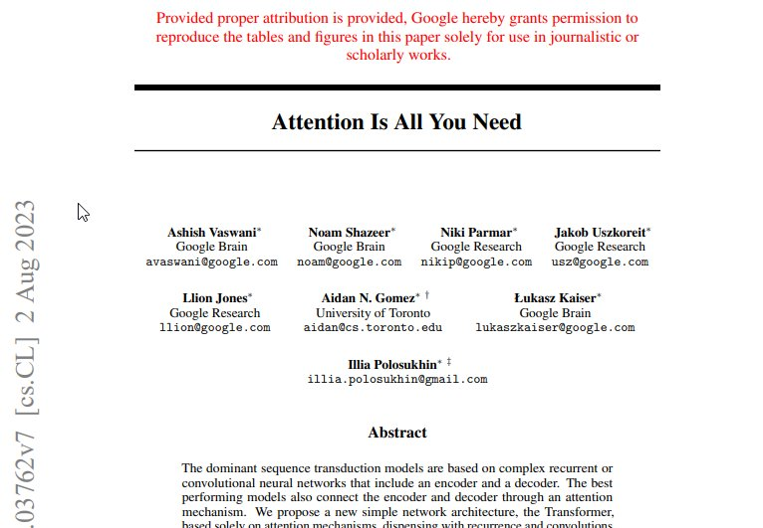
Kaputun altı: Transformer
2017'de sekiz sayfalık bir makale çıktı. Bugün kullandığınız her modelin atası.
Attention fikri yeni değildi. Yeni olan iddia şuydu: tek başına yetiyor.

Slide 29
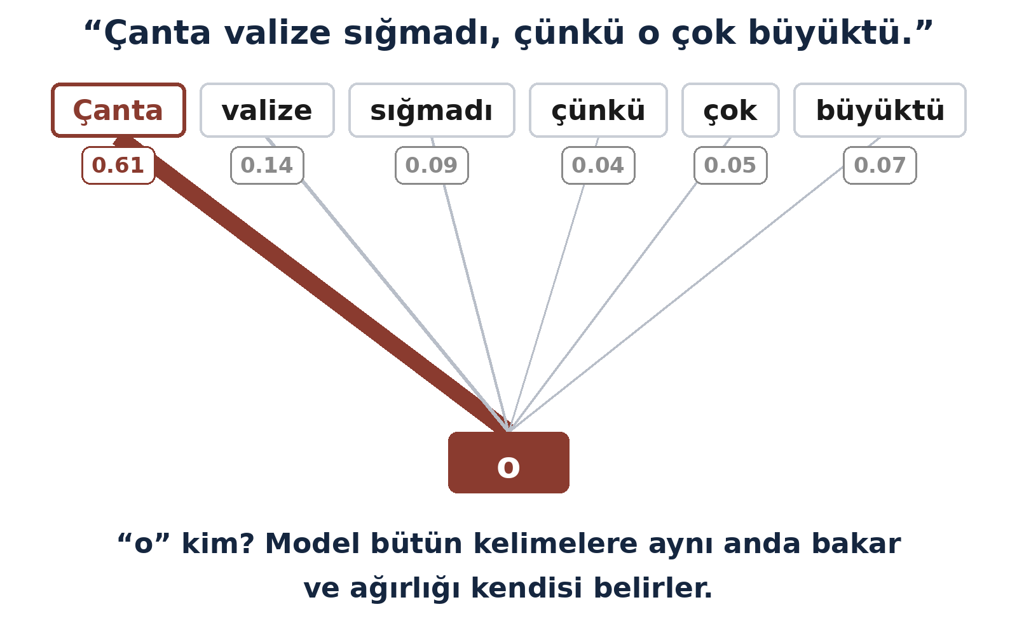
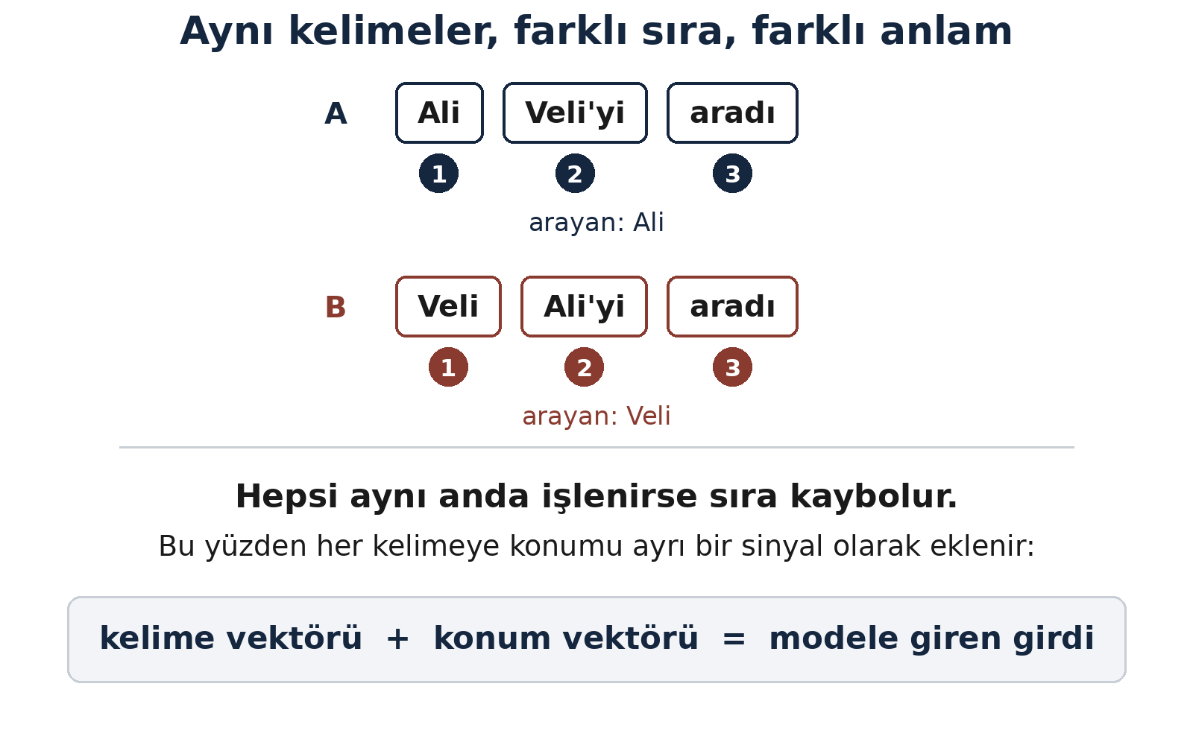
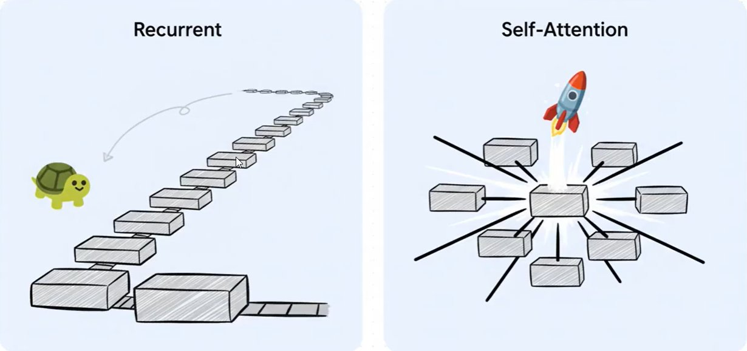
Transformer'ı Transformer yapan üç şey
01
02
03
Paralel işleme
Self-attention
Positional encoding
Paralel işle, neyin önemli olduğunu kendin bul, sırayı unutma.

Slide 30
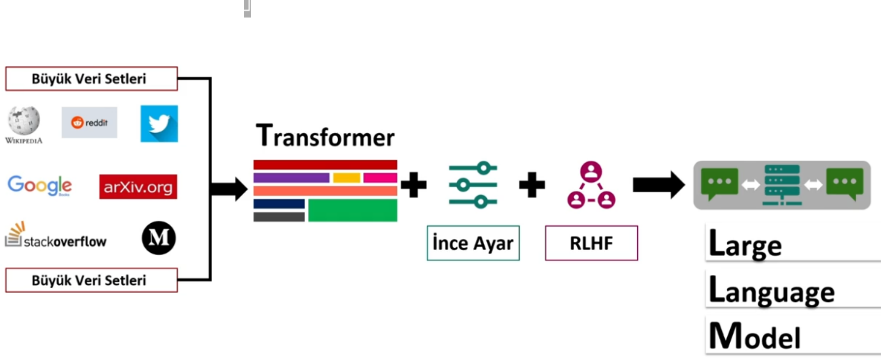
Transformer'dan Büyük Dil Modeline
GPT = Generative Pre-trained Transformer — aynı mimari, internet ölçeğinde veriyle eğitilince büyük dil modeli oluyor.
Ön eğitim dili öğretir, ince ayar işi öğretir, RLHF ise nasıl konuşacağını öğretir.
Görsel: 'Klasik vs Üretken Yapay Zekâ' sunumundan

Slide 31
Eğitim verisi neye benziyor?
① ÖN EĞİTİM
② İNCE AYAR (SFT)
③ RLHF
Ham metin — etiket yok
Talimat – cevap çiftleri
Tercih verisi
"...Ankara, Türkiye'nin başkentidir ve
ülkenin ikinci büyük şehridir..."
girdi : Ankara , Türkiye'nin
hedef : , Türkiye'nin başkentidir
{
"system" : "Miuul destek asistanısın.",
"user" : "Data Scientist Path kaç saat?",
"assistant": "68 saat, 9 modül, 300 USD."
}
{
"prompt" : "Data Scientist Path'i özetle",
"chosen" : "68 saat, 9 modül, 300 USD.
Kaynak: katalog, Eğitim 44.",
"rejected": "Sanırım 40 saat civarı,
fiyatını tam bilmiyorum."
}
Etiket, metnin kendisi. Hedef = girdinin bir sağa kaymış hâli.
İnsan etiketçi: sıfır.
Loss sadece assistant satırından hesaplanır — soru maskelenir.
SFT'nin imzası bu.
Doğru / yanlış yok — tercih edilen ve edilmeyen var.
Seçimi insan yapıyor.
HACİM
HACİM
HACİM
trilyonlarca token
on binler – yüz binler diyalog
on binler karşılaştırma
Modelin bildiği her şeyin neredeyse tamamı ilk sütundan geliyor.

Slide 32
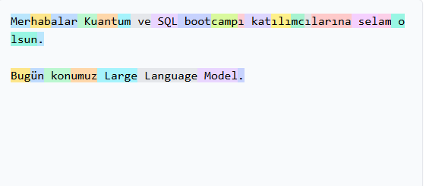

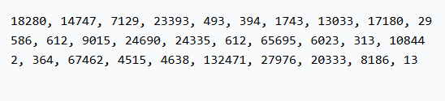
Model harf görmez, kelime görmez — token görür
CANLI DEMO
tiktokenizer.vercel.app
Aynı metin Türkçede daha pahalıya geliyor.

Slide 33
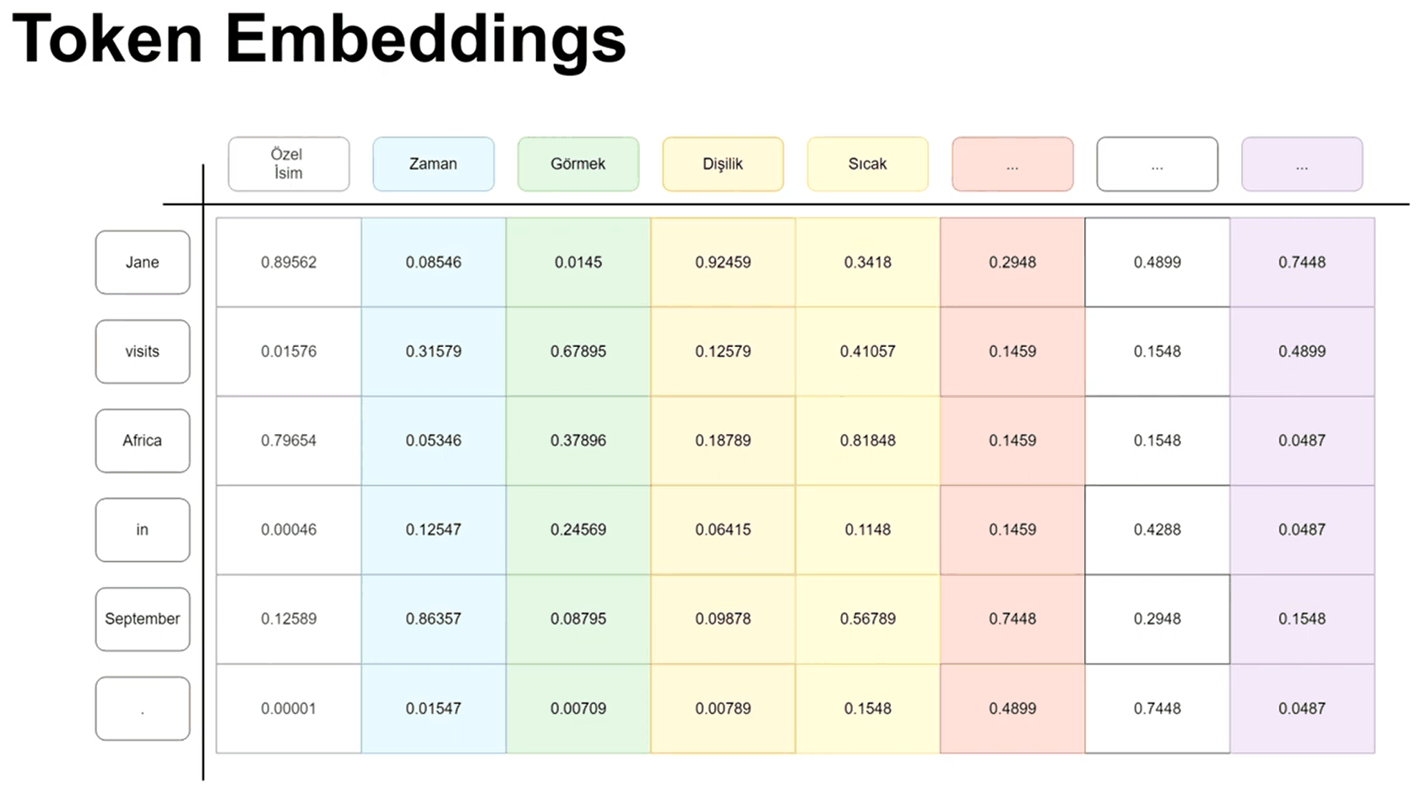
Embeddings · 2) Token Embeddings
Aynı tablo, eğitimden sonra: rastgele sayılar yerine oturdu.

Slide 34
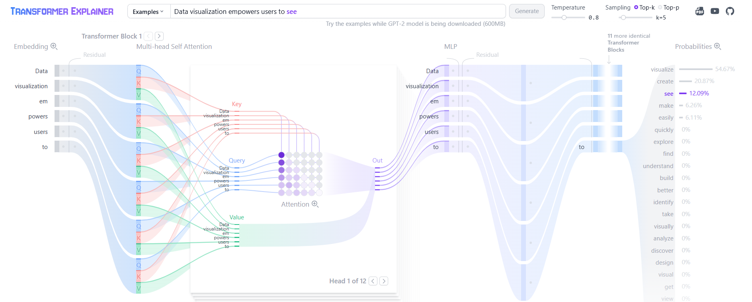
Model ne üretiyor? Kelime değil, olasılık
CANLI DEMO
poloclub.github.io/transformer-explainer https://bbycroft.net/llm
Model bir cevap seçmiyor — bir olasılık dağılımı üretiyor.

Slide 35
Prompt nedir? System prompt nedir?
Prompt = modele giden metnin tamamı. Tek bir cümle değil — parçalardan birleşir.
MODELE GİDEN TEK METİN
SYSTEM PROMPT
Modelin kim olduğunu, neyi yapıp neyi yapmayacağını söyler.
Kullanıcı bunu görmez.
SYSTEM
Sen Miuul eğitim platformunun öğrenci
destek asistanısın. Kısa ve net cevap ver.
Bilmediğin bir şeyi uydurma, bilmiyorum de.
USER PROMPT
Kullanıcının o an yazdığı şey.
Genelde değişen tek parça budur.
USER
Model ikisini ayrı görmez
Data Scientist Path kaç saat sürüyor?
İkisi tek metin olarak aynı pencereye girer. System'e öncelik vermeyi
model eğitimde öğrendi.
Few-shot örnekleri de, RAG'in getirdiği metin de aynı pakete eklenir.
System prompt'u her istekte yeniden gönderirsiniz — ve her seferinde token ödersiniz.

Slide 36
Kaç örnek göstereceğiz?
“shot” = prompt'a koyduğun örnek sayısı. Model aynı, ağırlıklar aynı — değişen tek şey bu.
ZERO-SHOT
ONE-SHOT
FEW-SHOT
MANY-SHOT
örnek yok
1 örnek
3 – 5 örnek
onlarca – yüzlerce
[system] Kısa cevap ver.
[user] Data Scientist Path
kaç saat?
[system] Kısa cevap ver.
S: Zaman Serileri?
C: Kurs · 7 saat · 55 USD
[user] Data Scientist Path
kaç saat?
[system] Kısa cevap ver.
S: Zaman Serileri?
C: Kurs · 7 saat · 55 USD
S: MS SQL Sorgulama?
C: Kurs · 9 saat · 28 USD
S: CRM Analitiği?
C: Kurs · 6 saat · 28 USD
[user] ...
[system] Kısa cevap ver.
S: ... C: ...
S: ... C: ...
⋮ (60 örnek)
S: ... C: ...
[user] ...
Biçimi model kendi seçer.
Her seferinde farklı
gelebilir.
Model kalıbı yakalar.
Tek örnek bazen
yanıltıcı olur.
Biçim güvenilir hâle gelir.
Pratikte en çok
kullanılan yöntem.
Uzun bağlam pencereleriyle
mümkün oldu. Bazı işlerde
ince ayara yaklaşır.
az token · ucuz
çok token · pahalı
Hiçbiri modelin bildiğini değiştirmez — sadece nasıl cevap vereceğini gösterir.

Slide 37
RAG nasıl çalışıyor?
① HAZIRLIK · bir kez yapılır
Belgeler
Parçalar
Vektörler
Miuul kataloğu
~100 eğitim kaydı
Her kayıt ayrı bir chunk
Gömme modeli her parçayı
sayı dizisine çevirir
VEKTÖR VERİTABANI her parça, bir vektör olarak saklanıyor
② SORU ANI · her istekte tekrarlanır
Soru
Vektör
Arama
Model
kullanıcının sorusu
aynı gömme modeli
en yakın parçalar
cevabı üretir
Model değişmedi. Sadece pencereye doğru metni koyduk.

Slide 38
Veri, vektör veritabanına nasıl giriyor?
1 · BELGE
2 · PARÇALARA BÖL
3 · VEKTÖRE ÇEVİR
# MIUUL — Eğitim Kataloğu
Eğitim 44 — Data Scientist Path
Tür: Kariyer Yolculuğu
Süre: 68 saat · Modül: 9
Ücret: 300 USD · Puan: 4.5/5
Data Scientist Path, veriyle
çalışmaya meraklı herkes için...
Eğitim 45 — Unity Game Developer
Süre: 44 saat · Ücret: 250 USD
Eğitim 46 — ...
parça 44
id vektör (384 boyut)
Eğitim 44 — Data Scientist Path
Süre: 68 saat · Ücret: 300 USD
44 [ 0.08, −0.31, 0.77, … ]
overlap — sınırdaki cümle iki parçada da var
45 [ −0.42, 0.19, 0.05, … ]
parça 45
46 [ 0.11, 0.63, −0.28, … ]
Eğitim 45 — Unity Game Developer
Süre: 44 saat · Ücret: 250 USD
Her parça artık uzayda
bir noktaya karşılık geliyor.
Metnin kendisi de saklanıyor —
modele onu geri vereceğiz.
overlap — sınırdaki cümle iki parçada da var
chunk 700 karakter · overlap 100
Chunk = aranabilir en küçük birim. Çok büyükse gürültü gelir, çok küçükse anlam bölünür.

Slide 39
Soru sorulduğunda ne oluyor?
Soru geliyor
MODELE GİDEN TEK METİN
"Data Scientist Path kaç saat
sürüyor ve ücreti ne kadar?"
SYSTEM
Sadece aşağıdaki katalog parçalarına
dayanarak cevapla. Yoksa bilmiyorum de.
Soru vektöre çevriliyor
KATALOG ← RAG'in eklediği
[ 0.06, −0.29, 0.74, … ]
aynı gömme modeli
Eğitim 44 — Data Scientist Path
Tür: Kariyer Yolculuğu · Süre: 68 saat
Modül: 9 · Ücret: 300 USD · 4.5/5
Eğitim 51 — Deep Learning Path ...
Eğitim 49 — Data Analyst Path ...
Benzerlik hesaplanıyor
parça 44 ······· 0.81
parça 51 ······· 0.54
parça 49 ······· 0.49
(skorlar temsilî)
USER
Data Scientist Path kaç saat sürüyor
ve ücreti ne kadar?
En yakın 3 parça seçiliyor
metinleri prompt'a ekleniyor
68 saat · 9 modül · 300 USD (Eğitim 44)
Cevap modelin hafızasından değil — pencereye koyduğumuz metinden geldi.

Slide 40
Fine-tune nedir? Ne değişiyor?
Şimdiye kadar modelin kendisine hiç dokunmadık. Hep girdiyi değiştirdik.
PROMPT · FEW-SHOT
RAG
FINE-TUNE
Girdiye talimat ve
örnek ekledik.
Girdiye doğru belgeyi
ekledik.
Modelin kendisini
değiştiriyoruz.
AĞIRLIKLAR AYNI
AĞIRLIKLAR AYNI
AĞIRLIKLAR DEĞİŞİYOR
EĞİTİM DÖNGÜSÜ · her örnek için tekrarlanır
① ÖRNEK
② MODEL TAHMİN EDER
③ HATA ÖLÇÜLÜR
④ AĞIRLIKLAR AYARLANIR
S: Kayıt no 482137,
ne kadar ilerledim?
Doğru cevap:
ilerleme
"Merhaba! Kayıt
numaranızı kontrol
ediyorum, bir saniye…"
Tahmin ile doğru cevap
arasındaki fark tek bir
sayıya indirilir.
Her ağırlık, hatayı
küçültecek yönde
azıcık kımıldar.
✗ istediğimiz bu değil
↺ sonraki örnek — 60 örnek × 3 tur boyunca aynı döngü
Prompt her istekte yeniden gönderilir. Fine-tune bir kez yapılır, ağırlıklarda kalır.

Slide 41
Bütün ağırlıkları mı değiştiriyoruz? · LoRA ve QLoRA
TAM FINE-TUNE
LoRA
klasik yöntem
Low-Rank Adaptation
• Modeldeki ağırlıkların hepsi güncellenir.
• Her ağırlık için ek hafıza gerekir → kabaca 4× bellek.
• Büyük GPU, uzun süre.
• Her yeni görev, modelin ayrı bir tam kopyası demek.
• Büyük ağırlıklar dondurulur — hiç değişmez.
• Yanlarına küçük bir defter eklenir: iki ince matris.
• Eğitilen tek şey o defter.
• Çıktı birkaç MB. Ana model dosyasına dokunulmaz.
HEPSİ GÜNCELLENİYOR
DONDURULDU
EĞİTİLEN
Küçük ekipler için pahalı — bu yüzden bugün
neredeyse herkes sağdaki yöntemi kullanıyor.
Defterler genelde dikkat katmanlarına takılır — modelin
neye bakacağına karar veren yer.
1.546.000.000 modeldeki toplam ağırlık
2.180.000 LoRA ile eğitilen
%0,14 oranı
Atölyedeki gerçek koşudan — Qwen2.5-1.5B, LoRA r=8
QLoRA = LoRA + donmuş ağırlıkları 4 bit'e sıkıştırmak. Aynı iş, dört kat az bellek — dizüstü GPU'da fine-tune bu sayede mümkün.

Slide 42
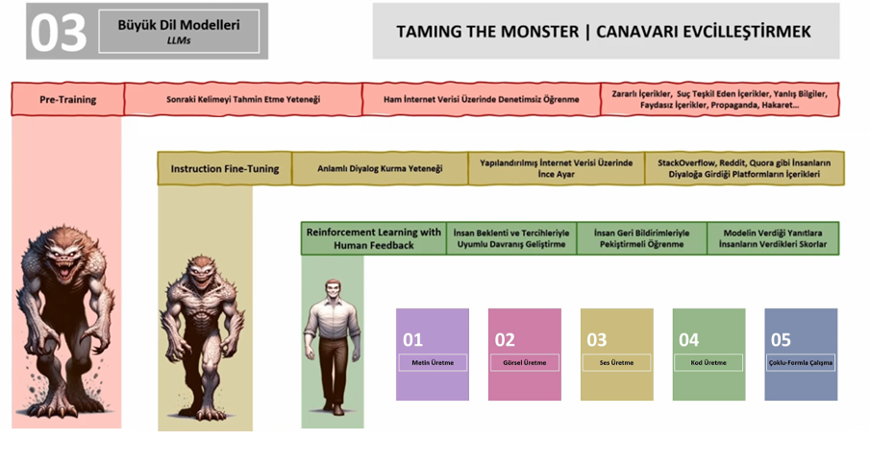
Taming The Monster

Slide 43
Atölyede ne yapacağız?
n8n'de
Kendi makinemizde
① Basit bir soru-cevap akışı
② Halüsinasyonu canlı yakalama
③ Few-shot ile biçimi düzeltme
④ Miuul kataloğuyla RAG kurma
⑤ RAG'in çuvalladığı yeri görme
⑥ Küçük bir modele
yönlendirmeyi öğretme
ÖNCE: paragraf yazıyor
SONRA: tek etiket veriyor
Senaryo: Miuul öğrenci destek asistanı — gerçek katalog, kurgu öğrenciler.
Kod ezberlemeyeceğiz — karar vermeyi öğreneceğiz.

